Slide 1
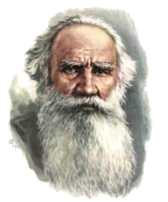
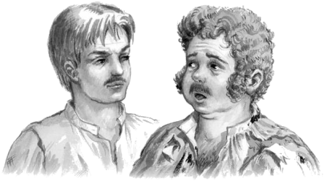
Лев Николаевич Толстой 1828-1910
«Кавказский пленник»
Жилин и Костылин –
два разных характера
Выполнила:
Ученица 5 а класса
Клюева Виктория

Slide 2
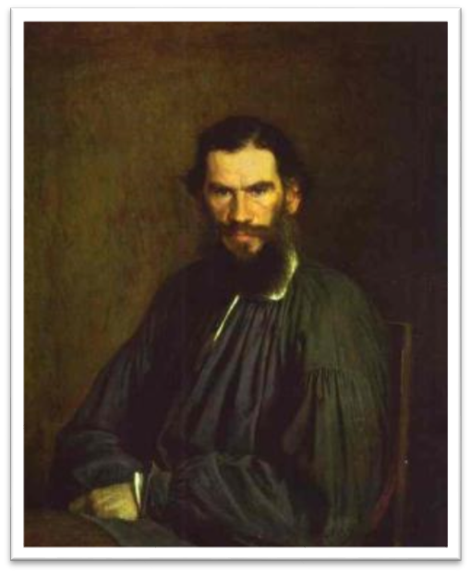
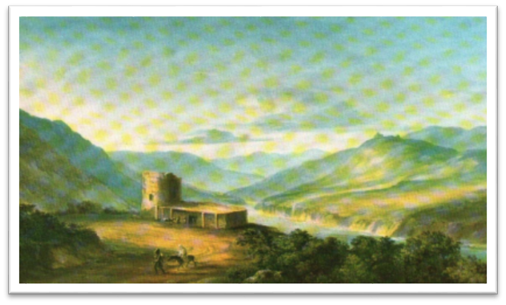
«Человек сам отвечает за свою судьбу» Л.Н. Толстой

Slide 3
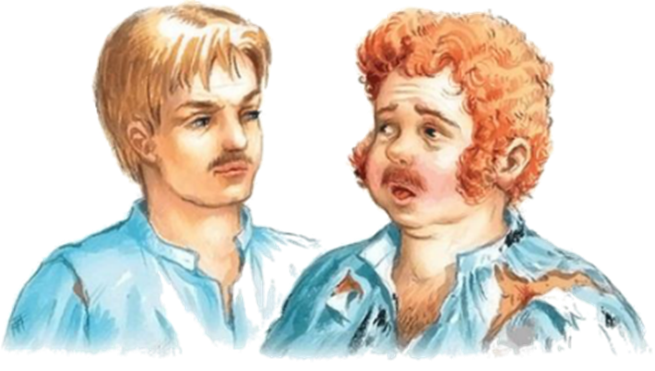
Внешность героев
Жилин – человек невысокого роста, худощавый, очень ловкий и расторопный. «Жилин хоть и невелик ростом, а удал был».
Костылин – плотный и тучный человек, неуклюжий, неповоротливый. «Мужчина грузный, толстый, весь красный».

Slide 4
Как вели себя Жилин и Костылин во время нападения татар?
Жилин
пытается уйти
от погони;
надеется на
помощь товарища;
«Не дамся же живой!»
до последнего
сражается с татарами.
Костылин
не думает помогать Жилину;
даже не пытается отпугнуть татар;
трусливо сбегает.

Slide 5
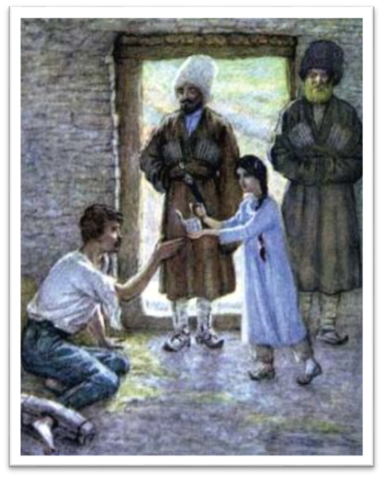
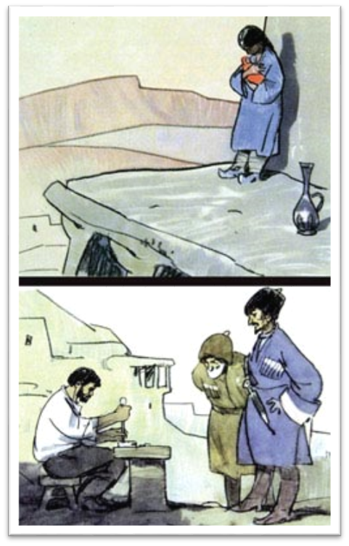
Сцена выкупа. Как ведут себя Жилин и Костылин в плену?
Жилин
торгуется с татарами
«Написал Жилин письмо, а на письме не так написал, — чтобы не дошло. Сам думает: „Я уйду“».
«А сам все высматривает, выпытывает, как ему бежать. Ходит по аулу, насвистывает, а то сидит, что-нибудь рукодельничает — или из глины кукол лепит, или плетет плетенки из прутьев. А Жилин на всякое рукоделье был мастер»
ДЖИГИТ
Костылин
соглашается сразу писать письмо
не торгуется, просит выслать 5000рублей.
«Костылин еще раз писал домой, все ждал присылки денег и скучал. По целым дням сидит в сарае и считает дни, когда письмо придет; или спит»
СМИРНЫЙ

Slide 6
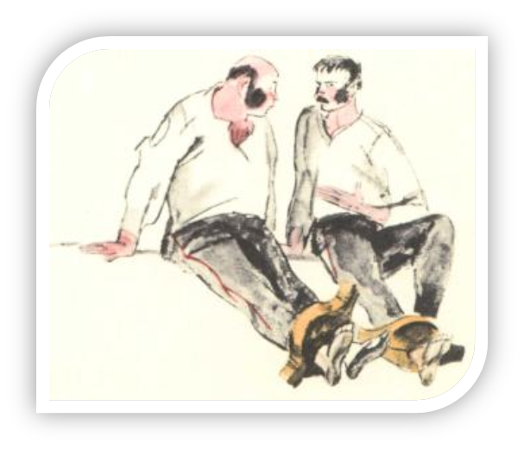
Первый побег.
Жилин
Знает дорогу, ведет за собой товарища.
Помогает Костылину
«Бросать товарища не годится»
Костылин
Постоянно жалуется на боль, усталость, не может идти дальше.
Выдает себя и Жилина (громко вскрикивает от боли)

Slide 7
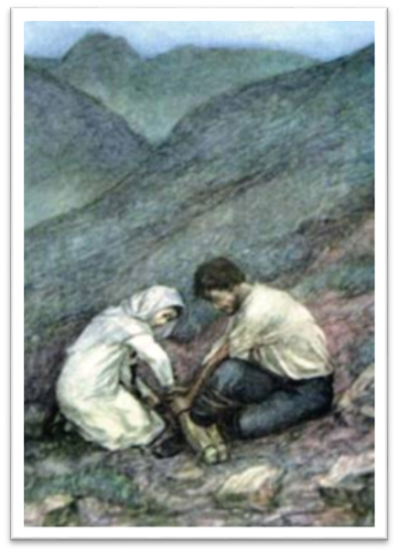
Второй побег - результат жизнестойкости и жизнелюбия Жилина.
Жилин
постоянно думает о вольном житье
уговаривает Дину помочь ему
шел всю ночь в колодке, выбился из сил, но отдохнуть себе не позволил
не стал дожидаться помощи, когда его заметили татары, сам побежал навстречу казакам
Костылин
отказывается от побега
не может превозмочь свою боль
прекращает бороться:
«Уже мне, видно, отсюда не выйти»

Slide 8
Характер героев
Жилин – смелый человек, который умеет за себя постоять. Он находит выход из любой ситуации. Это трудолюбивый человек, он все время чем-то занят, и все у него получается хорошо. Он думает не только о себе, но и о других: о матери, у которой нет денег, о Костылине, которого не бросил в беде.
Костылин – человек вялый и нерешительный. Он сразу смирился со своей участью и ничего не делал, чтобы спастись. Не пытался чем-то заняться, только спал все время. В трудной ситуации думал только о себе, поэтому оставил Жилина одного против татар.

Slide 9
Почему так по-разному сложились судьбы героев?
Разница в характерах в сцене нападения татар.
«Джигит» Жилин и «смирный» Костылин в сцене выкупа.
Активная жизнь Жилина и пассивная Костылина в плену.
Физическая и духовная слабость Костылина и забота о товарище, стойкость Жилина во время первого побега.
Побег Жилина - результат жизнестойкости и жизнелюбия героя.
Человек (по Л.Н. Толстому) сам отвечает за свою судьбу.

Slide 10
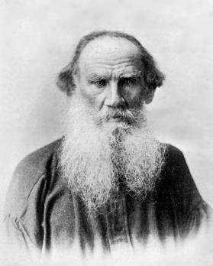
Почему рассказ назван «Кавказский пленник»?
Действие рассказа разворачивается в горах Кавказа.
Автор видит офицером только Жилина, а трусость Костылина не вызывает сочувствия у Льва Николаевича.
Толстой намекает, что взят был в плен Жилин не только физически, но и душевно.

Slide 11
Пятистишие или синквейн
Жилин
Костылин
1 имя существительное
2 прилагательных
3 глагола
фраза из 4 слов, выражающая отношение к данной теме
1 слово – синоним к первому слову

Slide 12
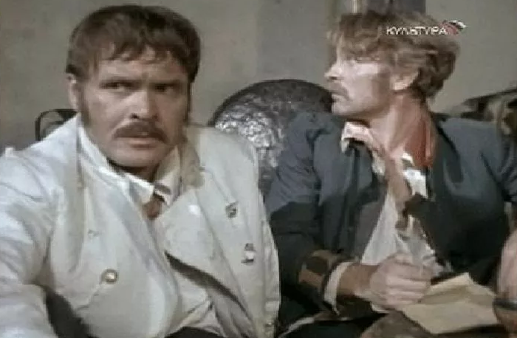
1. ЖИЛИН
2. Мужественный, непокорный.
3. Сражается, не сдаётся, убегает.
4. Патриот, настоящий русский офицер!
5. ХРАБРЕЦ
1. КОСТЫЛИН
2. Слабый, трусливый.
3. Боится, страдает, стонет.
4. Человек слабохарактерный, безвольный, смирный пленник.
5. ТРУС

Slide 13
Интернет ресурсы
http://fanread.ru/img/g/?src=11235040&i=260&ext=jpg
http://www.a4format.ru/index_pic.php?data=photos/4194dd05.jpg&percenta=1.00
http://museumpsk.wmsite.ru/_mod_files/ce_images/111/498750_photoshopia.ru_251_zaron_p._a._s._pushkin_na_severnom_kavkaze.jpg
https://a.wattpad.com/cover/25475816-368-k327538.jpg
https://a.wattpad.com/cover/49226435-368-k629910.jpg
http://www.krimoved-library.ru/images/ka2002/1-3.jpg
http://rostov-text.ru/wp-content/uploads/2016/04/sado.jpg
https://static.life.ru/posts/2016/07/875153/35fc09a2dae9b33985e6472f3a8a2bca__980x.jpg
http://s1.iconbird.com/ico/2013/6/355/w128h1281372334739plus.png
http://www.iconsearch.ru/uploads/icons/realistik-new/128x128/edit_remove.png
http://feb-web.ru/feb/lermenc/pictures/lre166-1.jpg
http://www.planetaskazok.ru/images/stories/tolstoyL/kavkazskii_plennik/53.jpg
http://russkay-literatura.ru/images/stories/rus-literatura/lev_tolstoj_kavkazskij_plennik_byl.jpg
http://www.planetaskazok.ru/images/stories/tolstoyL/kavkazskii_plennik/50.jpg
выполнила

